Slide 1

Význam a údržba zabezpečovacích zariadení
Alex Michálek
4.Mpsa

Slide 2


Prečo som si vybral túto tému: - Kamerový systém - Bezpečnosť - Pokročilé technológie - Prínos pre budúcnosť

Slide 3
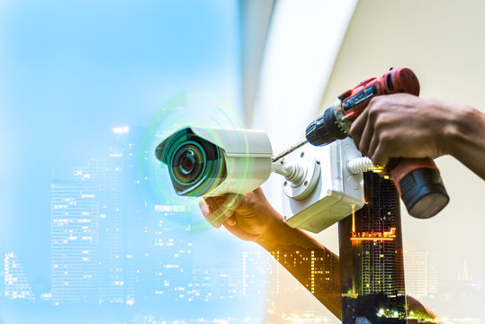
Montáž zabezpečovacích zariadení - Vyber správneho miesta - Správna inštalácia - Testovanie funkčnosti - Konfigurácia softvéru

Slide 4
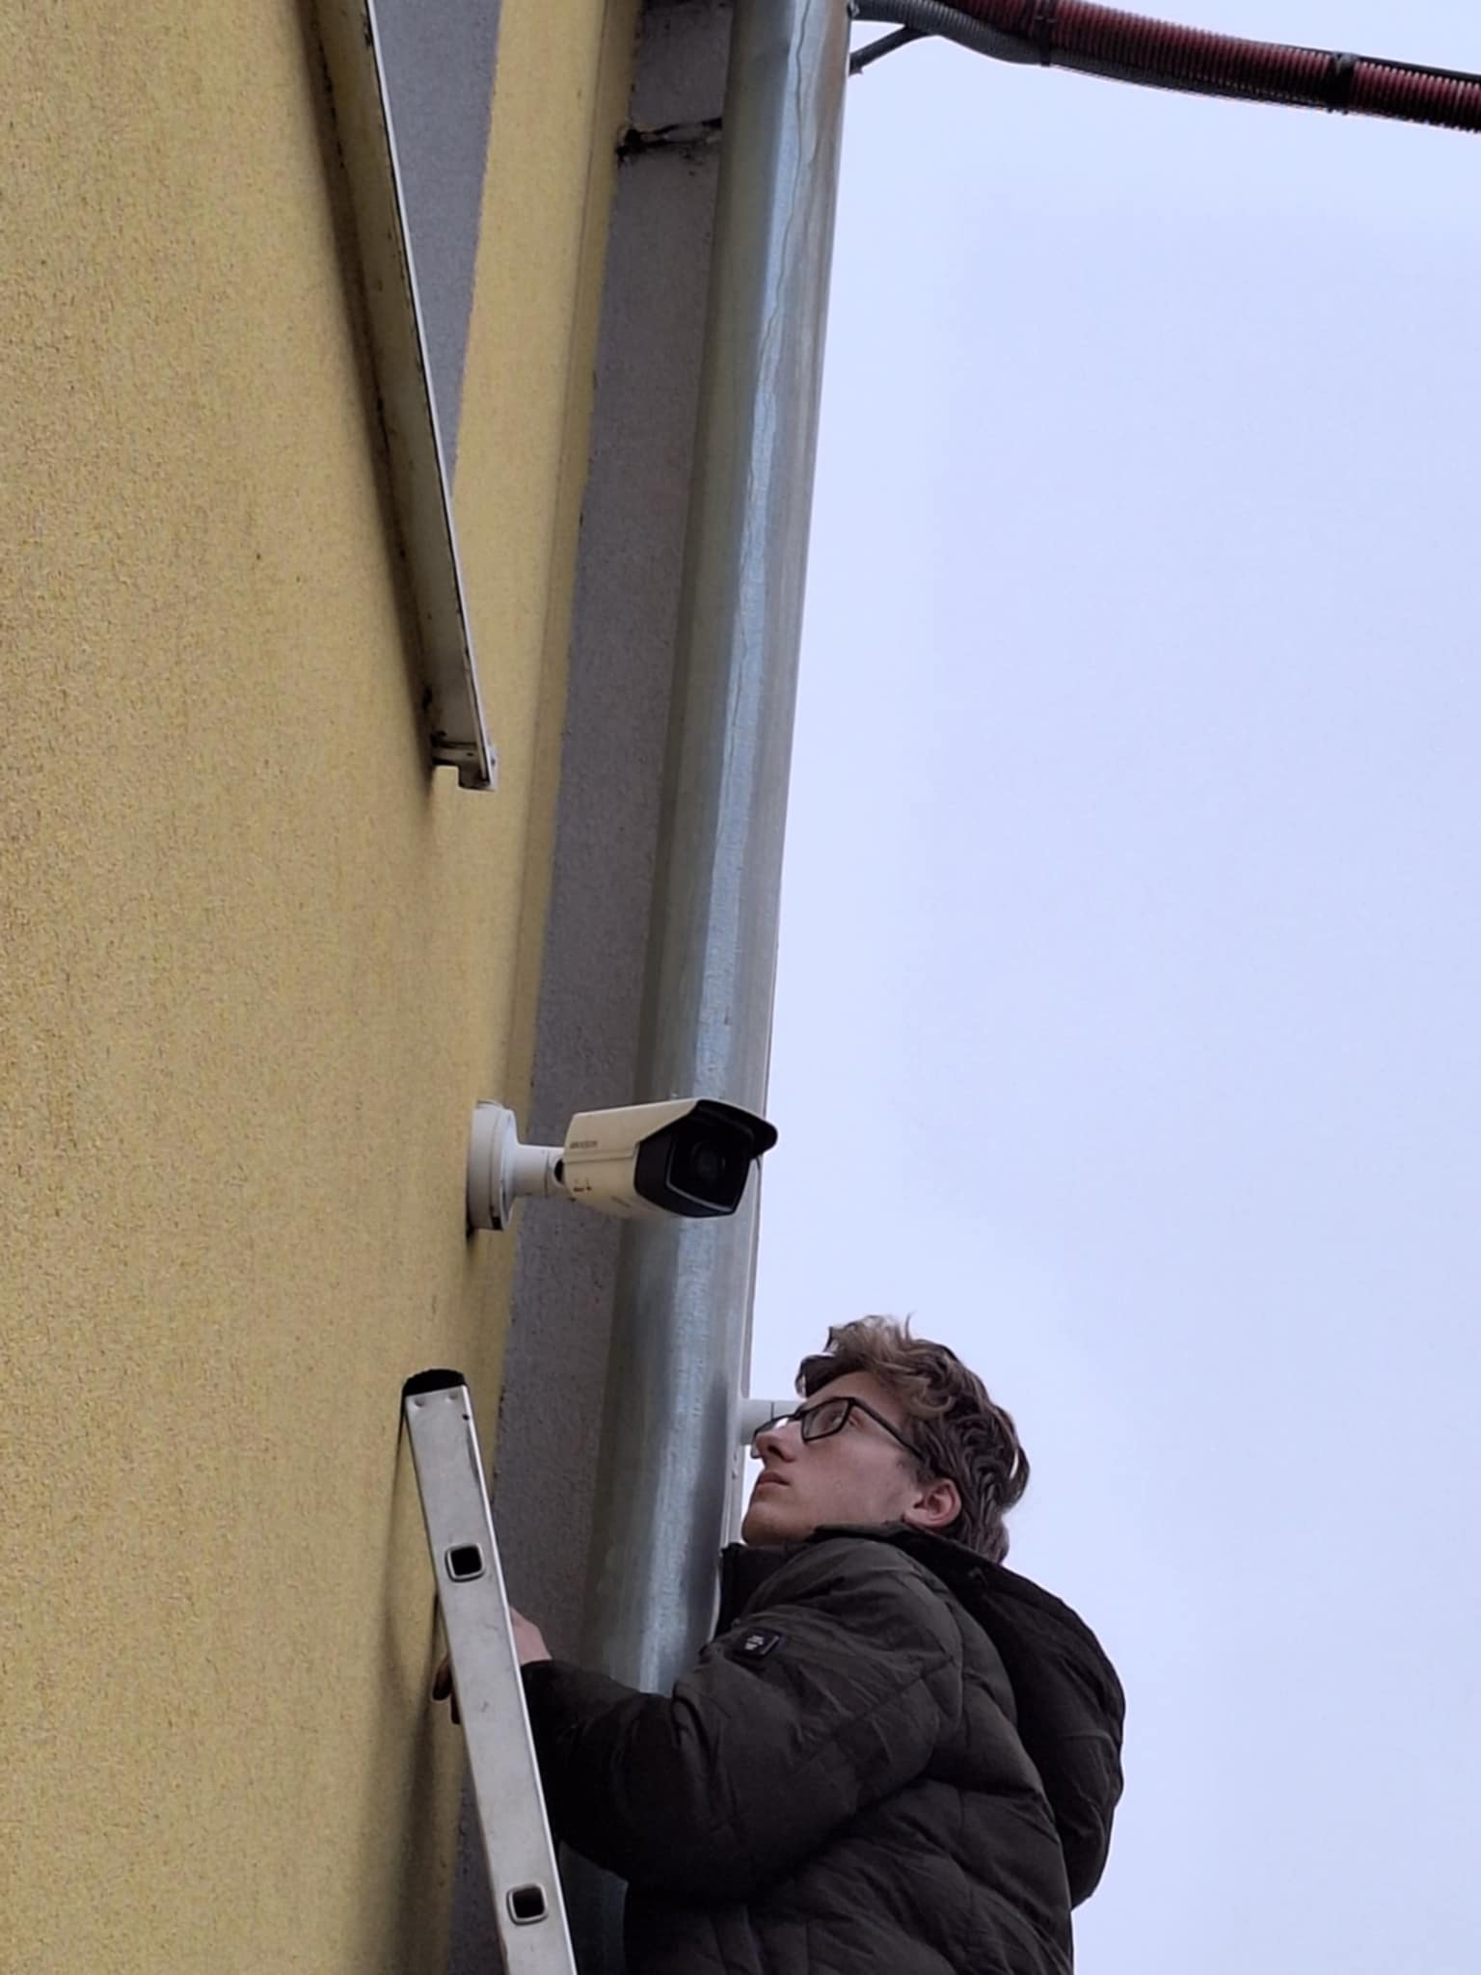
Osadenie kamerového systému - Podložka - Súprava Naradia - Internetový kábel - POE Switch - Video rekordér (NVR)

Slide 5
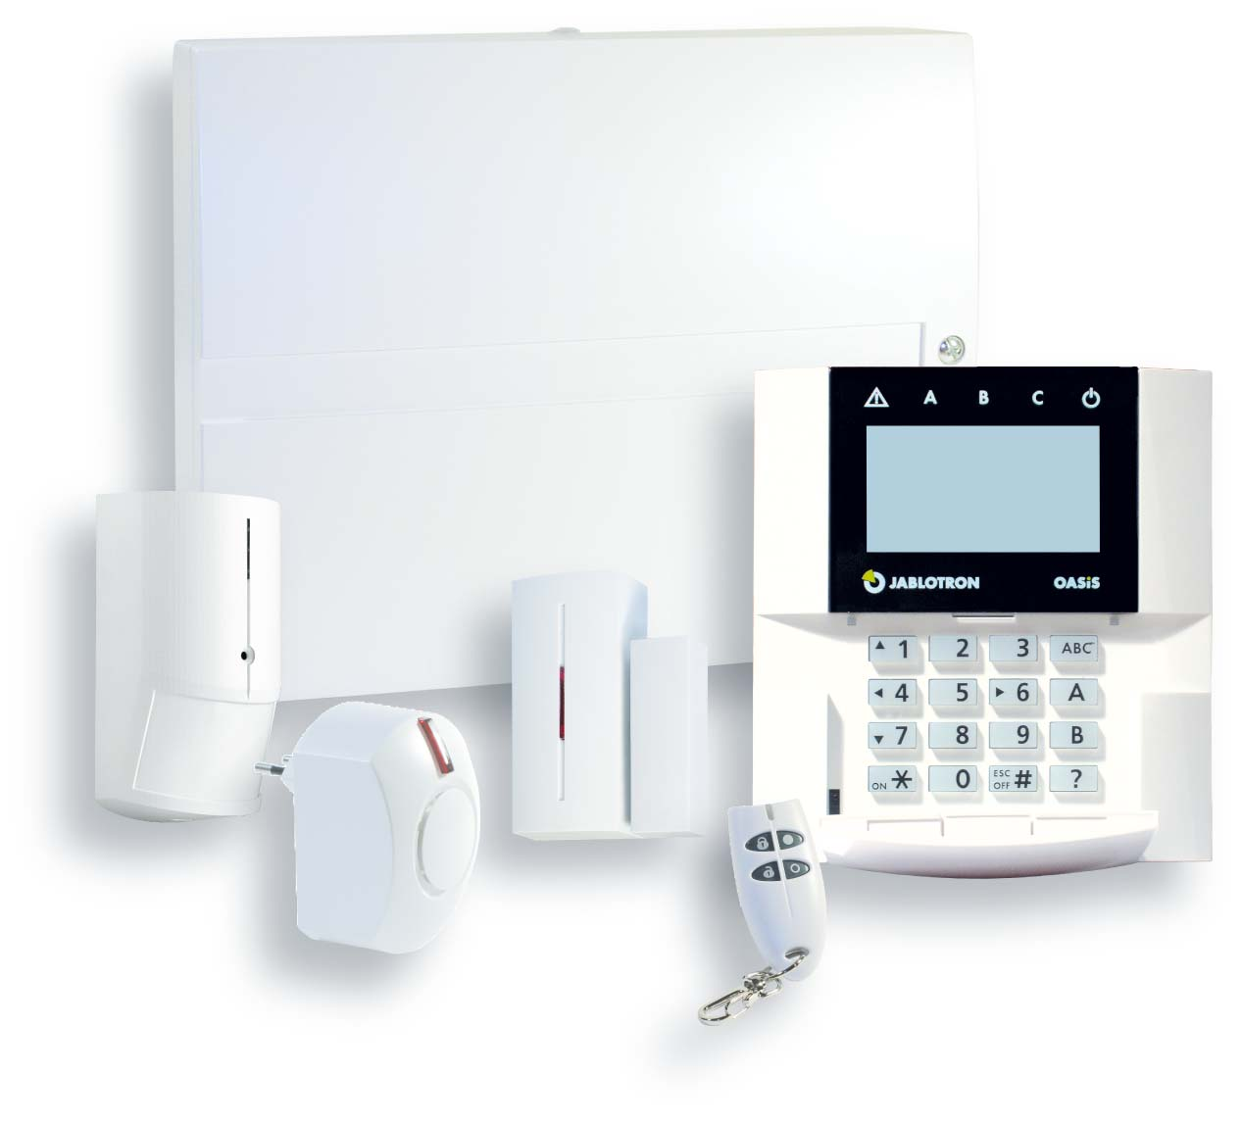
Osadenie Alarmového systému - Ústredňa - Siréna - Senzory - Video vrátnik - Komunikačné moduly

Slide 6

Moje skúsenosti a problémy z praxe - Uvedomil som si aké dôležité je presné umiestnenie zariadenia - Problémy s kompatibilitou - Skúsenosť s prípravou internetových káblov

Slide 7
Ďakujem za pozornosť

